Slide 1
Revistă școlară nr. 3
LUMEA MEA –JOCUL
,,Înțelepciunea și iubirea copilului e jocul.,,(Lucian Blaga)
Coordonatori:Mutaffof Melania
Ștefănoiu Daniela
Colaboratori:Mihalca Bianca
Recalo Lidia
Ioicaliuc Manuela
Redactare:Mutaffof Melania
IUNIE 2020

Slide 2
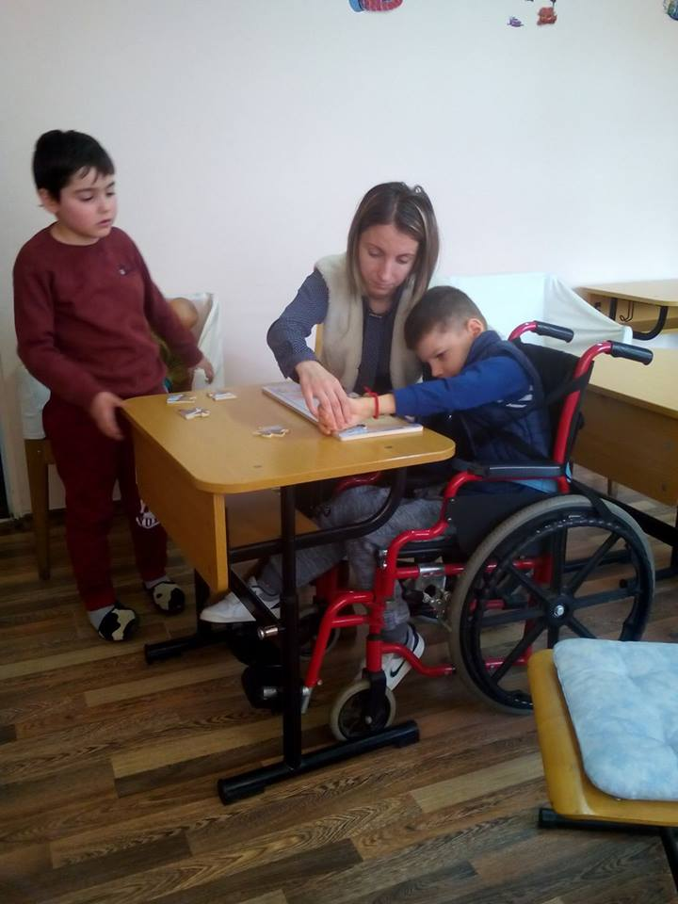
JOC ȘI TERAPIE Prof.Mutaffof Melania Prof.logoped Mihalca Bianca Terapia prin joc se adresează copiilor cu nevoi speciale. Jocul le permite specialiştilor să ajungă la executarea de către copil a anumitor acte motrice,cognitive. În timpul jocului regulile se pot modifica în funcţie de necesităţile terapeutului. Terapia prin joc asigură copilului securitate, alături de stimularea necesară recuperării deficienţei. Copilul cu probleme de motricitate, cu deficienţe nu trebuie exclus de la jocurile caracteristice copiilor sănătoşi, ei se integrează în grupul de joacă, deşi suportă greu agitaţia din jurul lor.

Slide 3
Prin intermediul jocului, copilul îşi satisface nevoia de activitate, de acţionare asupra obiectelor şi de transpunere în situaţii diferite. Practic copilul descoperă lumea prin intermediul jocului.

Slide 4
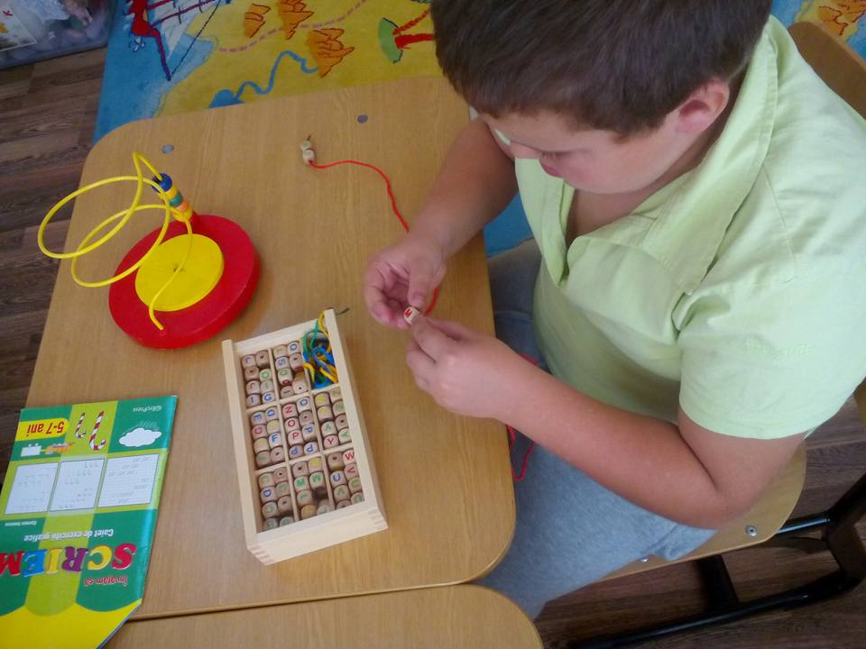
În jocul terapeutic se recomanda folosirea materialelor cunoscute de copil, sau descrierea celor noi introduse. Cele mai mici reuşite trebuie sa fie apreciate, lăudate. Terapeutul trebuie să-l încurajeze pe copil, să trăiască bucuria unei victorii alături de copil.

Slide 5
Reguli de bază în organizare şi orientarea jocului: Să se dea posibilitatea de a reuşi, chiar dacă dificultăţile sunt mari, Să se asigure condiţii pentru a se juca cu plăcere, să simtă bucurie, o satisfacţie atât în timpul cât si după joc, Se vor folosi materiale puţine alese în funcţie de obiectivul motric urmărit, dar şi de dorinţele copilului de a se juca cu anumite obiecte.

Slide 6
În învăţământul special jocul didactic se poate organiza la toate disciplinele şi orice moment al activităţii.

Slide 7
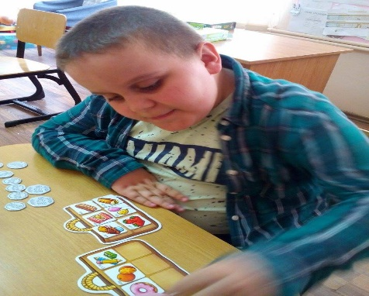
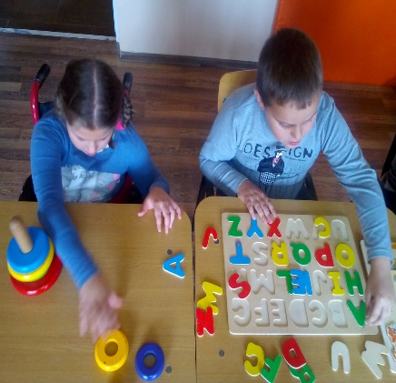
JOCUL PRIN TOATE ARIILE CURRICULARE
Step 1 Title

Slide 8
Jocurile senzoriomotorii caracteristice primilor ani de viaţă, fiind jocuri simple, în care copilul este atras de formă, culoare şi textură.

Slide 9
Atenție-răbdare-îndemânare Jocuri care antrenează ,relaxează și stimulează concentrarea

Slide 10
Loto cu imagini, în care se aleg elemente asemănătoare sau diferite.

Slide 11
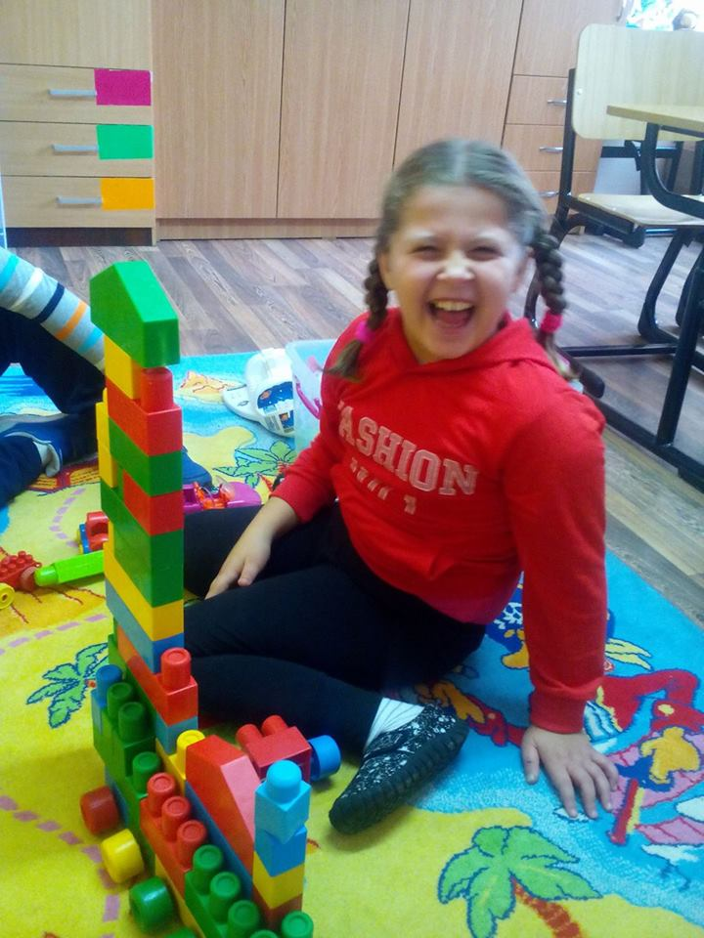
Jocuri de construcţie pornind de la anumite modele sau constructii libere

Slide 12
Jocuri pentru formarea autonomiei personale ,,Îmbracă păpușa,, ,,Calcă hăinuța păpușii,,

Slide 13
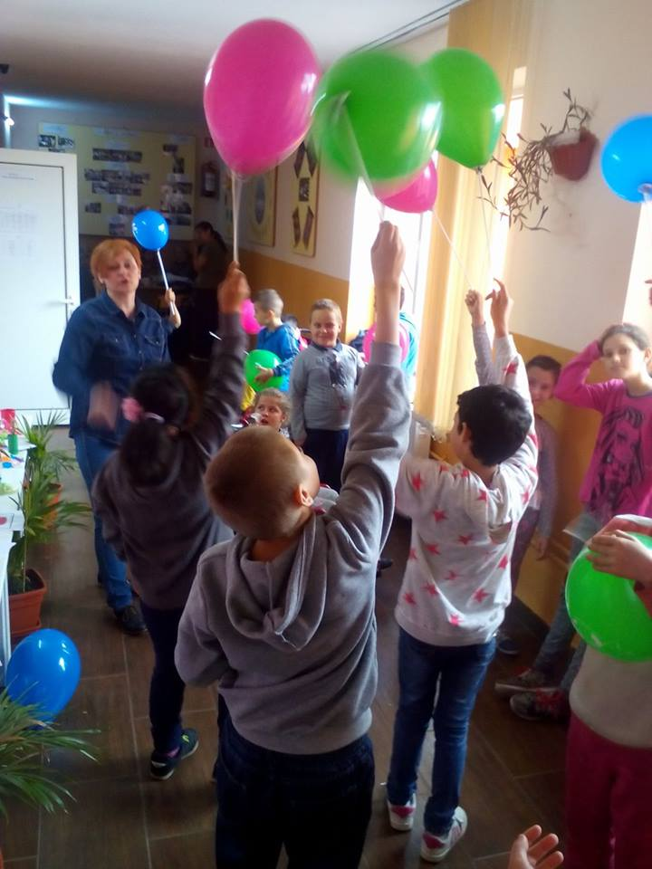
Jocuri libere

Slide 14
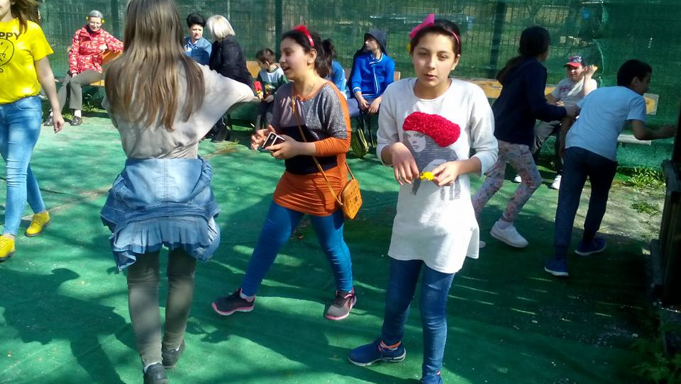
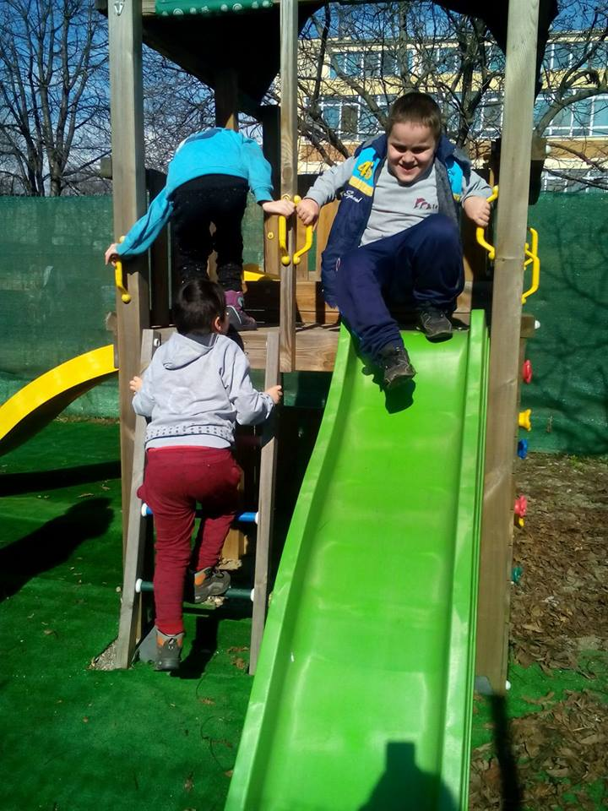
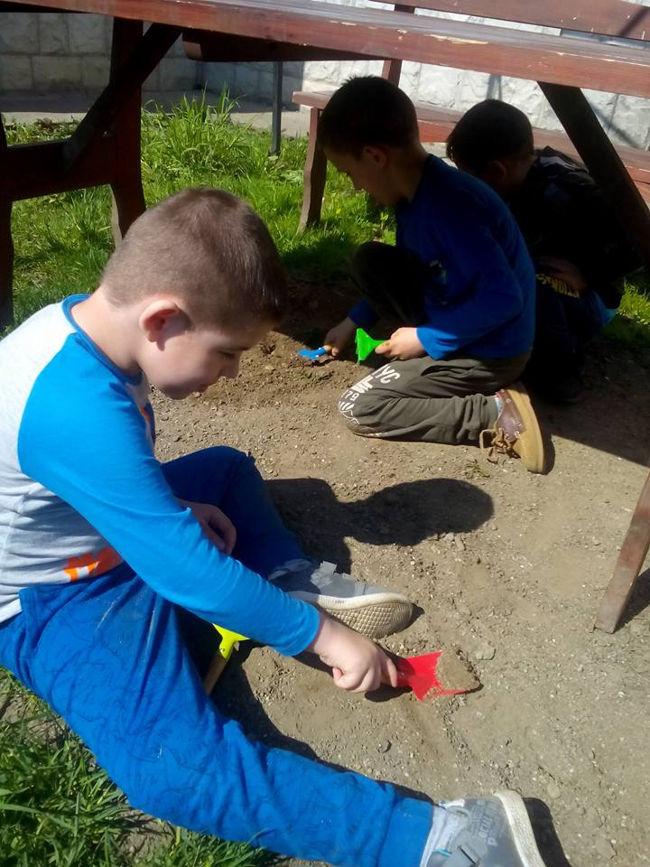
Jocuri în aer liber

Slide 15
ȘCOALA CONTINUĂ ȘI ACASĂ CU JOCURILE INTERACTIVE! Prof.psihopedagog Ștefănoiu Daniela Jocul a avut întotdeauna un rol important în procesul de învățare. Joaca inteligentă i-a atras pe cei mici și i-a făcut să interacționeze pentru a învăța și a dobândi anumite deprideri și experiențe. Toată această angajare a copiilor în fiecare etapă și implicarea lor sunt extrem de utile în obținerea de noi cunoștințe și achiziții intelectuale. În ultima perioadă școala s-a mutat în online, pe calculator, tabletă sau telefon. Folosind jocurile interactive le dăm copiilor șansa să găsească rezolvări la cele mai provocatoare probleme, să creeze, să evalueze, să cântărească, să construiască și să completeze o lume complexă, rod integral al imaginației lor. Jocurile interactive sunt metode extrem de eficiente pentru învățare, care îi ajută pe copii să își completeze în mod plăcut cunoștințele. Ele oferă un tip de învățare foarte atractiv, facându-i pe elevi să fie astfel mai deschiși față de ideea de studiu. Jocurile educaționale online motivează și stimilează dorința de învățare. Atunci când ai în față posibilitatea de a învăța prin intermediul unui joc interesant, cu filmulețe și o grafică deosebită, plăcerea de a te antrena este mult mai mare.

Slide 16
Printre cele mai apreciate jocuri interactive sunt: „Cuvinte-puzzle”, ,, Trenulețul cu vocale’’
https://www.logorici.ro/cuvinte-puzzle/
https://www.logorici.ro/trenuletul-cu-vocale/

Slide 17
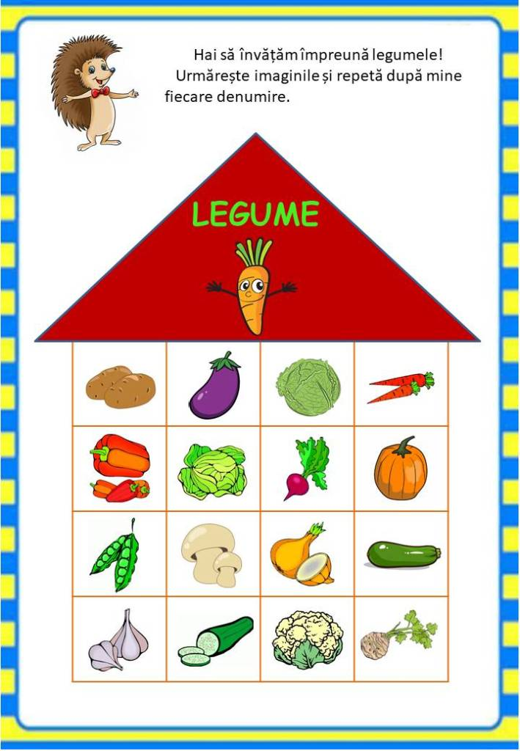
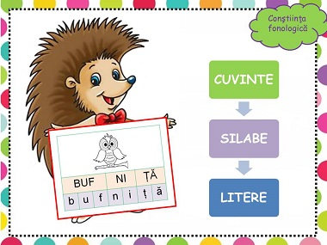
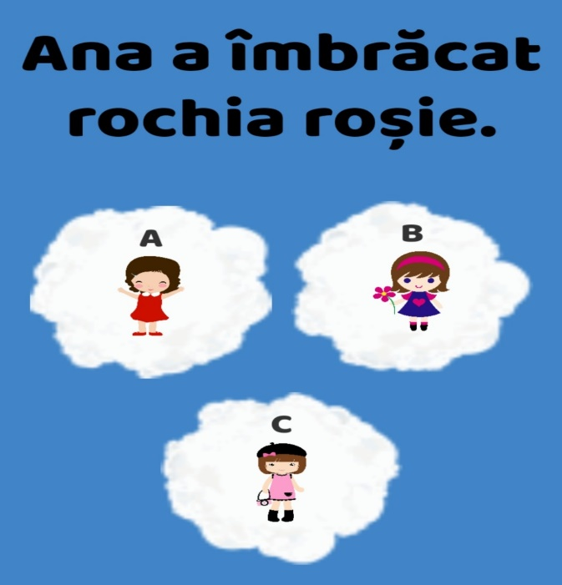
https://www.logorici.ro/citeste-si-potriveste-propozitii/ https://www.logorici.ro/cuvinte-silabe-litere/ https://www.logorici.ro/invatam-jucandu-ne-legumele/

Slide 18
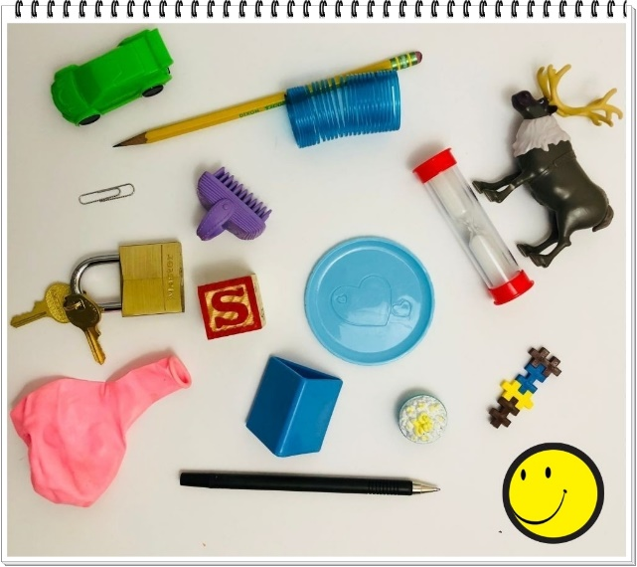
Jocul Memoriei Manuela Ioicaliuc, prof. logoped
Un joc drag al copilăriei noastre, pe cât de simplu, pe atât de distractiv,cu obiecte pe care oricine le are la îndemână în casă
Iată cum se joacă:
Plasează diferite obiecte ( ex. : un creion,o linguriţă,o jucărie preferată etc.) pe masă sau pe o tavă.
Studiază împreună cu copiii obiectele pentru 1 minut. Denumiţi cu voce tare fiecare obiect.
Acoperă tava cu un prosop.
Poţi să-ţi aminteşti fiecare obiect? Roagă-i pe copii să denumească obiectele de care îşi amintesc!
Câştigă cel care ȋşi aminteşte !

Slide 19
Vrei ca jocul să fie mai uşor? ● Redu numărul de obiecte. ● Lasă-i pe copii să exploreze obiectele timp de 10 secunde. ● Spune-le apoi să închidă ochii sau să iasă din ȋncăpere. ● Elimină un singur obiect din tavă. ● Spune-le copiilor să deschidă ochii. ● Pot să ghicească obiectul care lipseşte? Câştigă cel care a rostit cel mai rapid numele obiectului disparut.
Vrei ca jocul să fie mai greu?
● Adaugă cel puţin 30 de obiecte ȋn tavă.
● Include obiecte mici precum o agrafă de birou ȋmpreună cu jucării mici şi colorate.
● Lasă-i pe copii să exploreze obiectele timp de 30 de secunde.
● Scoate tava din cameră.
● Dă-i fiecărui copil o foaie şi un pix.
● Timp de un minut, fiecare copil va scrie o listă cu cât mai multe denumiri de obiecte care se aflau ȋn tavă.
● Câştigă cel care a enumerat corect pe foaie cele mai multe obiecte din tavă.

Slide 20
Jocul în familie
Prof.Recalo Lidia
Odata cu dezvoltarea personalitatii, jocurile mai au un rol foarte important: apropie familia.
Copiii învață cel mai bine atunci când sunt într-o relație de familie strânsă, unde toți sunt și gândesc „pe aceeași lungime de unda”. Asta înseamnă că, pentru cei mici, jocul este cea mai bună cale pentru a învăța.
Am văzut cu toții modul în care copiii se vor „închide” când le ținem prelegeri și îi certăm. Pe de alta parte, atunci când le dăm voie să se joace, se „luminează” imediat.

Slide 21
Construim o legătură strânsă și caldă cu micuții nostri pentru a ne simți mai aproape de ei, pentru a clădi un sentiment de cooperare și pentru a-i ajuta pe copii să își crească încrederea în ei înșiși.
Cănd copiii se simt iubiți și respectati, se comporta mai bine, învață mai bine și sunt mai amabili și mai drăguți cu alții.
Un joc palpitant si nemaipomenit de amuzant pentru 2-6 jucatori în care tragi o carte pe care este scrisă o categorie de obiecte și ai la dispozitie 10 secunde sa dai 5 exemple de obiecte din categoria respectiva. Cărțile sunt împarțite în doua niveluri de dificultate: greu si usor. Fii primul care loveste cronometrul în forma de palma, da răspunsurile corecte și păstrează cartea. Câstigă jucatorul care a adunat cele mai multe carti .

Slide 22
Nu te supara, frate!
- jocul pe care cei mari nu au cum să-l uite și pe care cei mici nu au voie să nu îl învețe. Fiecare stăpân pe 4 pioni pleacă la start din casuțele desemnate. Pe parcurs te impiedici sau ești scos din joc, apelezi la noroc, dai cu zarul și obții un 6 norocos, toate acestea vor distra pe parcursul jocului palpitant.

Slide 23
Copiii învață concepte matematice, precum volumul unui obiect și numerele, jucandu-se cu apa, nisip sau cuburi. Totodata, ei își dezvolta limbajul în timp ce fac rime hazlii. Învață despre propriul corp dănsând, alergând și cățărându-se.

Slide 24
Copilul râde: „Înţelepciunea şi iubirea mea e jocul!” Tânărul cântă: „Jocul şi-nţelepciunea mea-i iubirea!” Bătrânul tace: „Iubirea şi jocul meu e-nţelepciunea!”
LUCIAN BLAGA
Fotografii preluate de pe Grupul CSEI JUNIOR

